Slide 1
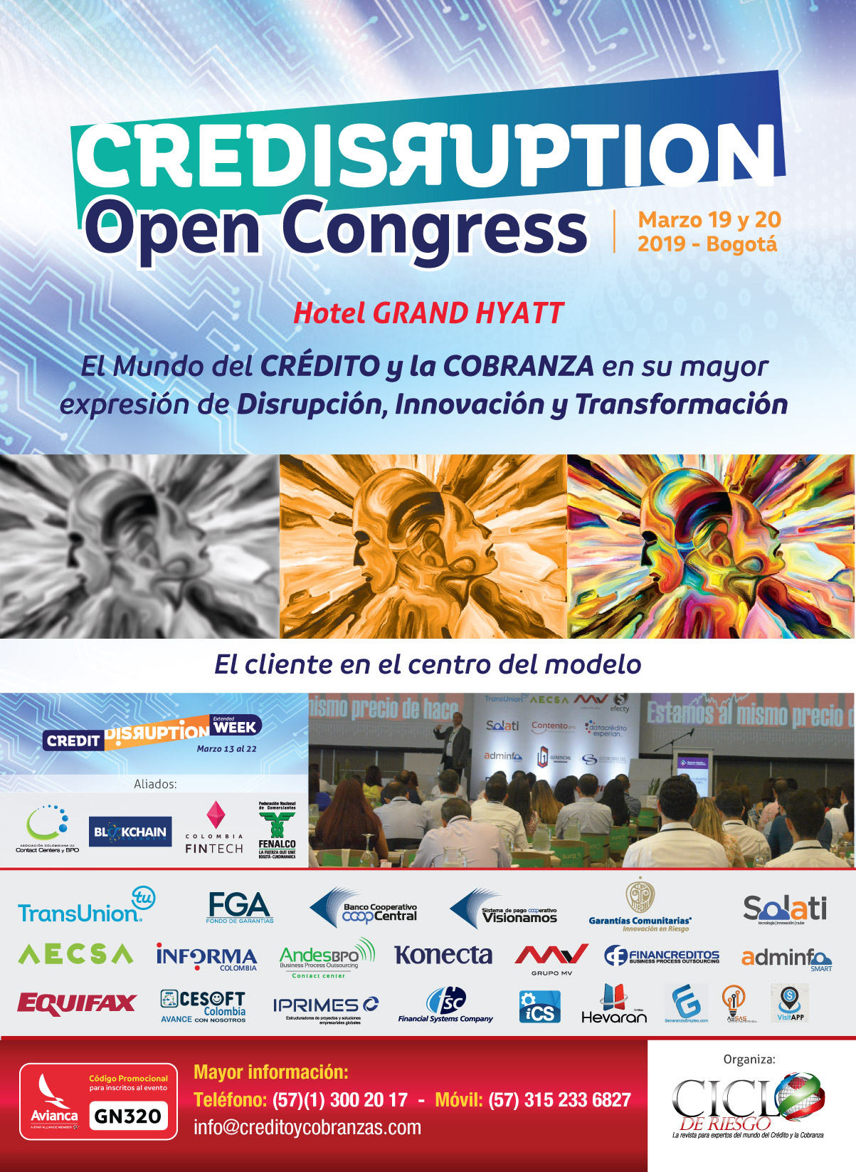




Retos y Oportunidades en el avanzar de la Disrupción y la Innovación en la Gestión Empresarial
María Victoria Manjarrés B.
Gerente de Innovación y Transformación
maria.manjarres@gruporeditos.com
EL CLIENTE EN EL CENTRO DEL MODELO

Slide 2


“El que innova empieza perdiendo…
…El que NO innova, termina perdiendo”
Guillermo Beuchat

Slide 3


Entonces… ¿cuáles son nuestros retos y oportunidades?
¿Innovación? ¿Disrupción? ¿Transformación?

Slide 4


Algunas Mega Tendencias

Slide 5


Los avances tecnológicos y la revolución de los datos, reemplazarán los modelos tradicionales de comercio por modelos basados en plataformas que permiten interacción.

Slide 6

Hacia 2020 habrá más de 5 mil millones de usuarios de internet y más de 80 mil millones de dispositivos conectados a IoT. Un año después las aplicaciones empresariales se desplazarán a arquitecturas hiper ágiles.
Notes:
IA: inteligencia artificial
3D: tercera dimensión
IoT: internet de las cosas

Slide 7


60% de las empresas habrá articulado una estrategia de transformación digital
90% de grandes empresas, generará ingresos a partir de data
Experiencias: 3D, IoT, hypermobility y smart machines
Aumentarán los ciberataques
25% de empresas de Global 2000 usará blockchain
RPA + IA
Para 2020…

Slide 8

Tecnologías y líneas de negocio disruptivas derivadas de la revolución tecnológica
Realidad mixta (AR+VR)
Blockchain, activos
digitales
IA y automatización
Drones y vehículos autónomos
IoT, robots y nanobots
Asistentes virtuales y chatbots
Interfaces
táctiles, 3D, Kinect
Exoesqueletos y ojos biónicos
Ropa y materiales inteligentes
Reconocimiento visual y de
voz
Sensores y wearables
Fast data
y big data
Impresión 3D
Medios inmersivos
Internet avanzado
Notes:
IA: Inteligencia artificial
IOT: Internet de las cosas
3D: tercera dimensión
RFID: identificación por radiofrecuencia
NFC: comunicación de campo cercano

Slide 9

Conectar personas de todo el mundo a través de la tecnología tendrá un impacto en la forma en que nuestra sociedad maneja los problemas y divisiones contemporáneos.

Slide 10
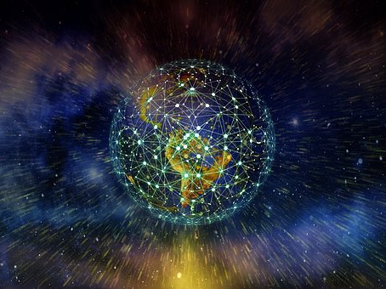
En 2020 habrá
385 millones de usuarios de smartphone en Latinoamérica
Desarrollo de ciudades inteligentes
A 2022 más
de 90% de las conexiones de Latinoamérica serán mediante banda ancha móvil
Materiales y procesos de producción avanzados
39 millones de wearables se venderían en
América Latina
para 2021
Acceso de tecnologías de transmisión de punta
Notes:
DaaS: Device as a service
VaaS: Video as a service

Slide 11

Sistemas artificialmente inteligentes correlacionarán acciones y requisitos en entornos colaborativos.
Conexiones humanizadas y personalizadas gracias a la tecnología.

Slide 12

Las empresas subcontratan 72% de sus funciones de TI, pero planean aumentarla en 31% (Deloitte, 2018).

Slide 13
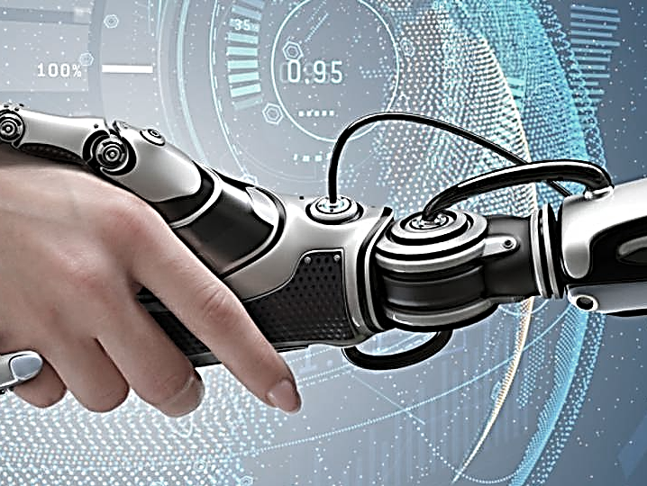
Negocios digitales, blockchain, IoT y progresión del big data a algoritmos para aprendizaje automático e IA, seguirán siendo los principales motores de crecimiento del ITO.

Slide 14

Agile sourcing y agile centres
RPA, IA, IoT, conectividad en infraestructura física
Experiencia de usuario
Digitalización e innovación
Cloud, big data, seguridad avanzada
Servicios más que soluciones informáticas

Slide 15

Innovación y transformación:
el reto empresarial

Slide 16
Oportunidad para crear ventajas competitivas en una nueva economía digital y global
Visión más moderna y humanizada
Nueva cultura de innovación
08
01
Mejorar experiencia del cliente
Empoderar a los empleados
07
02
Transformación en negocios
06
03
Crear nueva ventaja competitiva
Mejorar eficiencia en procesos internos
05
04
Mejorar fidelización de clientes
Profundizar en análisis de datos

Slide 17
Los principales retos de las organizaciones
9
1
Nuevo paradigma digital ‘Beyond the web’
2
Interoperabilidad
3
Múltiples generaciones
4
Cultura digital
5
Eficiencia operativa
6
Nuevas profesiones
7
Aprovechar la data
8
Marketing: contenidos + cross channel
9
Inteligencia artificial

Slide 18

¿Por qué y qué es innovación?

Slide 19

“Se entiende por innovación la concepción e implantación de cambios significativos en el producto, proceso, marketing u organización de la empresa con el propósito de mejorar los resultados.
Los cambios innovadores se realizan mediante la aplicación de nuevos conocimientos y tecnología que pueden ser desarrollados internamente, en colaboración externa o adquiridos mediante servicios de asesoramiento o por compra de tecnología”.
Manual de OSLO

Slide 20

Innovación es una acción de cambio que supone una novedad.
Acción continua a lo largo del tiempo, abarca diferentes campos del desarrollo humano.
Transformaciones que introducen originalidad y novedad, suele desarrollarse en el contexto económico, cuando las empresas implementan nuevos productos o servicios que llegan a ser exitosos en el mercado, prevaleciendo a través de la publicidad.

Slide 21

Reto:
Hacer que la innovación suceda

Slide 22

Desarrollar nuevas y mejores ideas que el mercado adopte
Notes:
Productos
Servicios
Sistemas
Procesos
Modelos de negocio
Formas de llegar al mercado
Estructuras organizacionales

Slide 23

Transformar Crear algo nuevo

Slide 24

Innovación y transformación digital

Slide 25
Reorientación de toda la organización hacia un modelo eficaz de relación digital en cada uno de los puntos de contacto de la experiencia del cliente.
-- Incipy, 2018

Slide 26
Uso y apropiación de tecnologías de información organizacional para cambiar radicalmente el desempeño y el modelo de negocio de las empresas. Requiere combinar elementos tecnológicos con otros de carácter estratégico y cultural que pueden ser adquiridos con la planificación, capacitación y sobre todo experimentación.
-- Cámara de comercio de cali, 2018

Slide 27
En 2019, se espera buen crecimiento en la adopción de la nube (34%), IoT (19%), inteligencia artificial (48%) y blockchain (35%). Las empresas tienen grandes desafíos de transformación digital que deben afrontar inmediatamente, para evitar la pérdida de eficiencia y competitividad, que dificultará su subsistencia a mediano plazo.
-- CHRISTIAN ONERRO (VICEPRESIDENTE DE TRANSFORMACIÓN SONDA), 2018

Slide 28
La transformación digital es la integración de tecnología digital en todas las áreas de una empresa, cambiando fundamentalmente la forma en que opera y brinda valor a sus clientes.
Power data, 2019

Slide 29


Slide 30


Slide 31
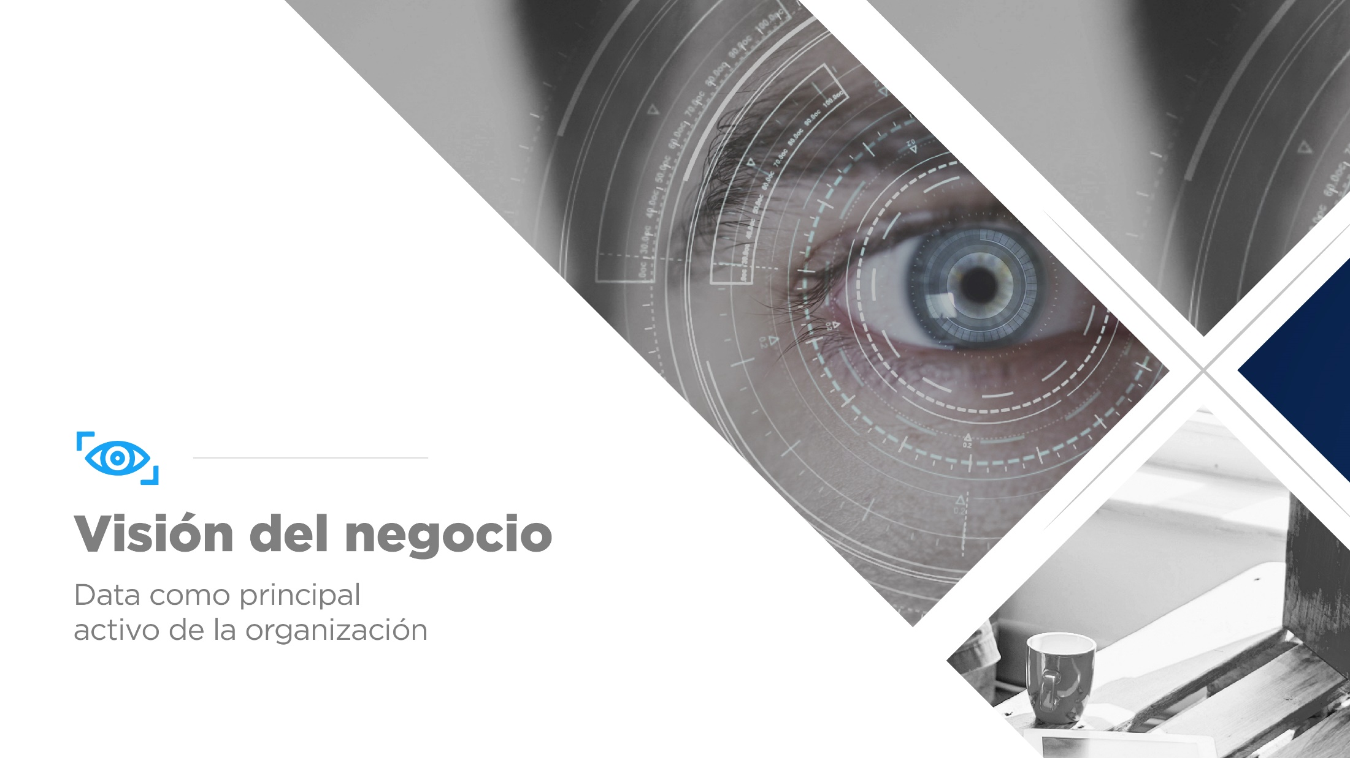

Slide 32


Slide 33
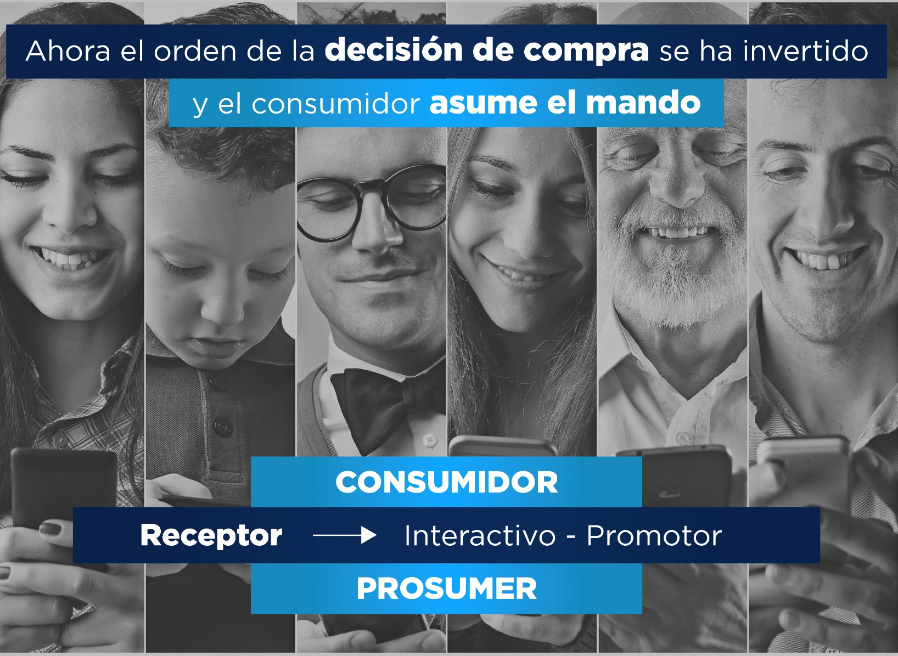


Slide 34
¿Y cómo son nuestros clientes actuales?
Están conectados
Muy informados
Son inmediatistas
Esperan nos anticipemos a sus necesidades
Buscan la mejor experiencia
Transformando el modelo de negocio

Slide 35


En el camino de la Transformación Digital
Digitalización

Slide 36
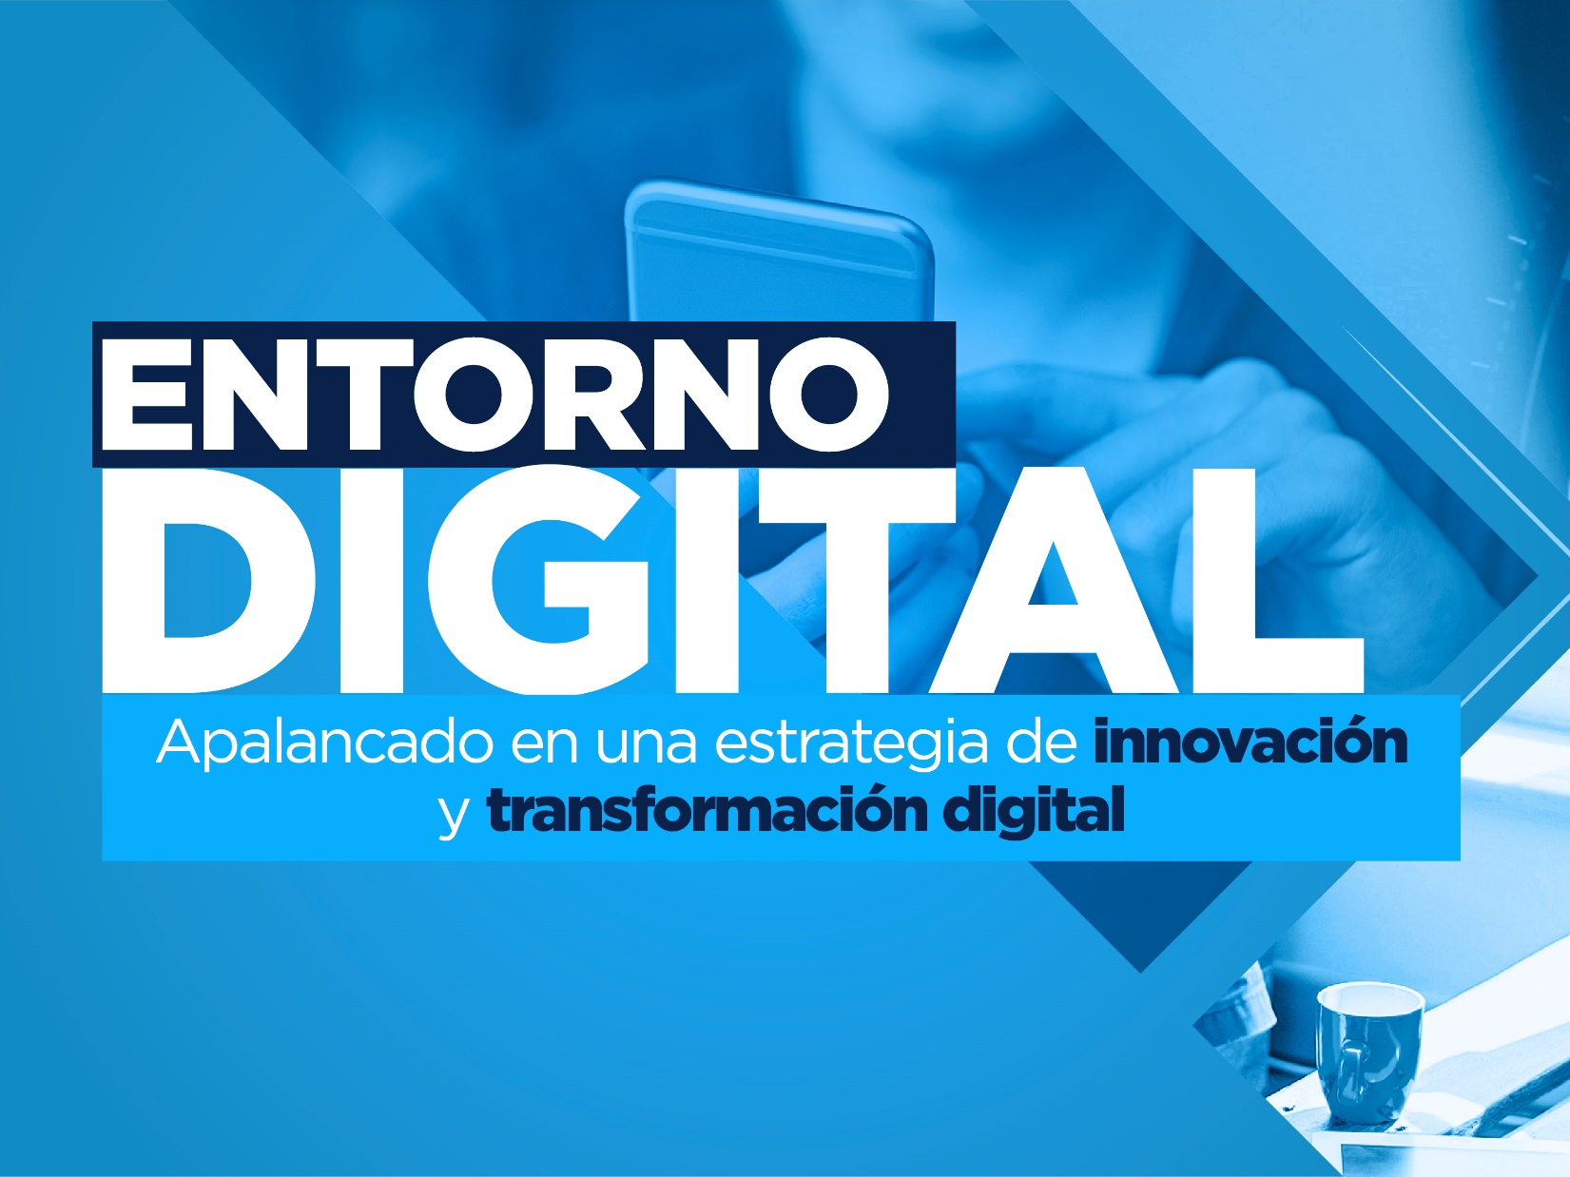

Slide 37
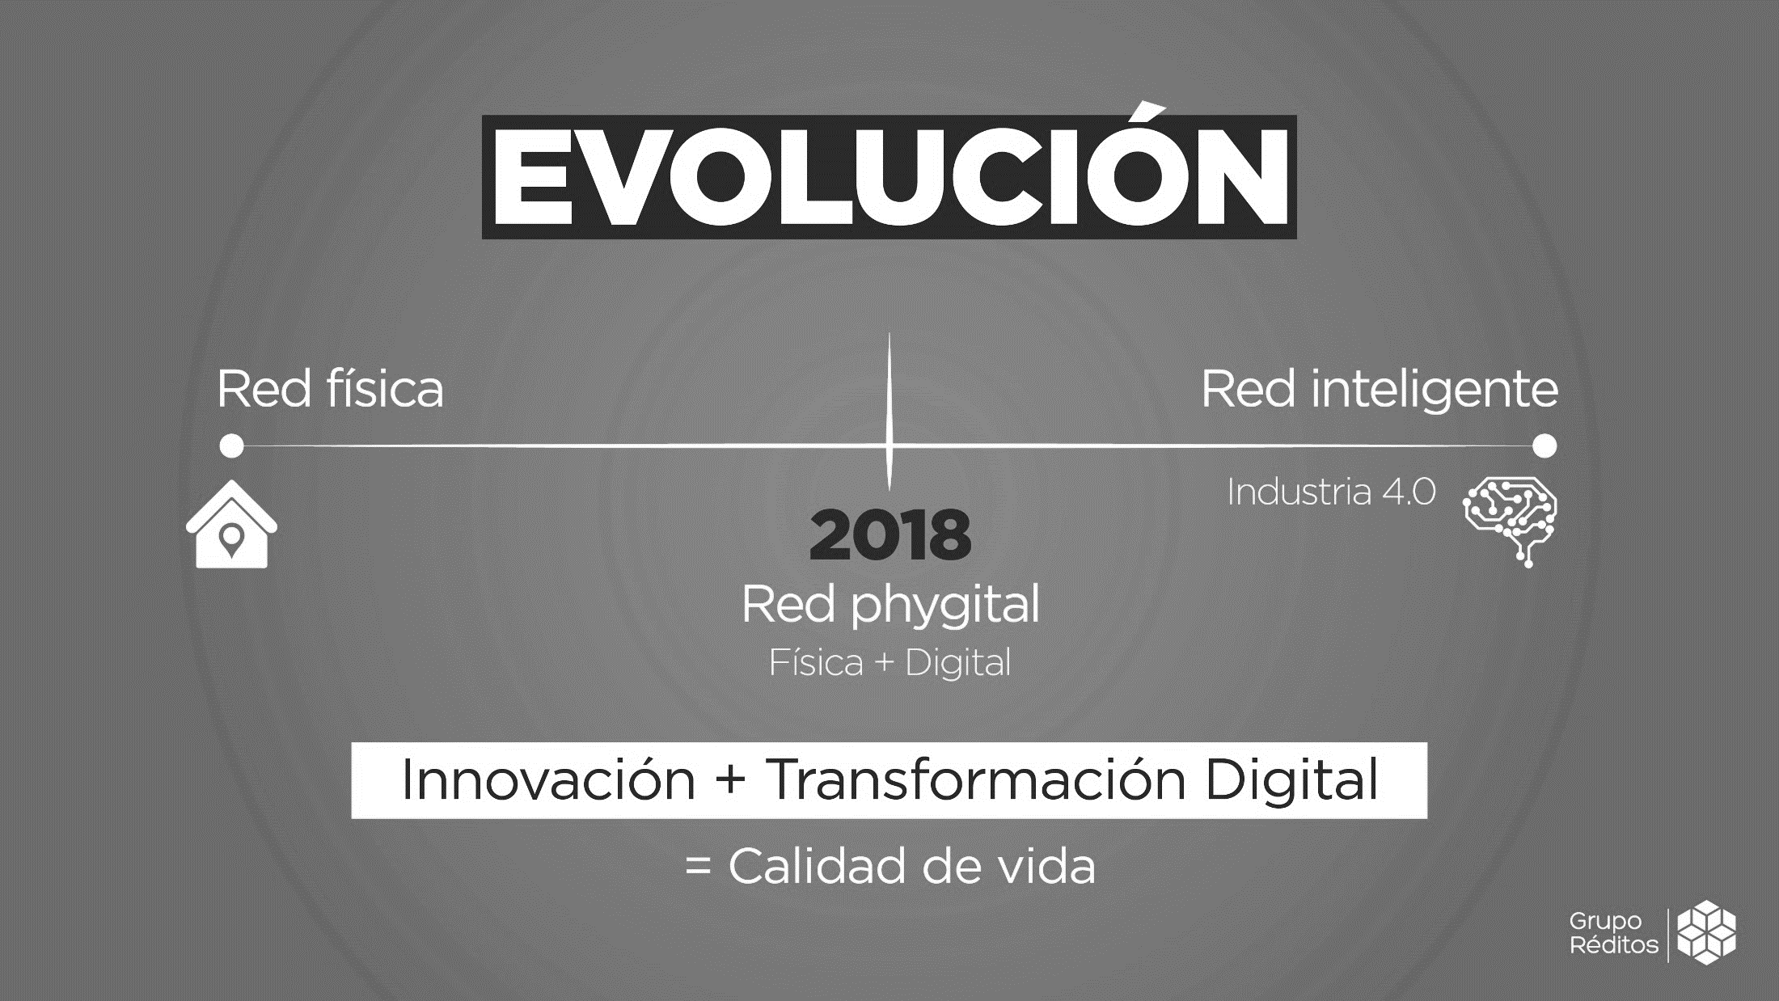

Slide 38
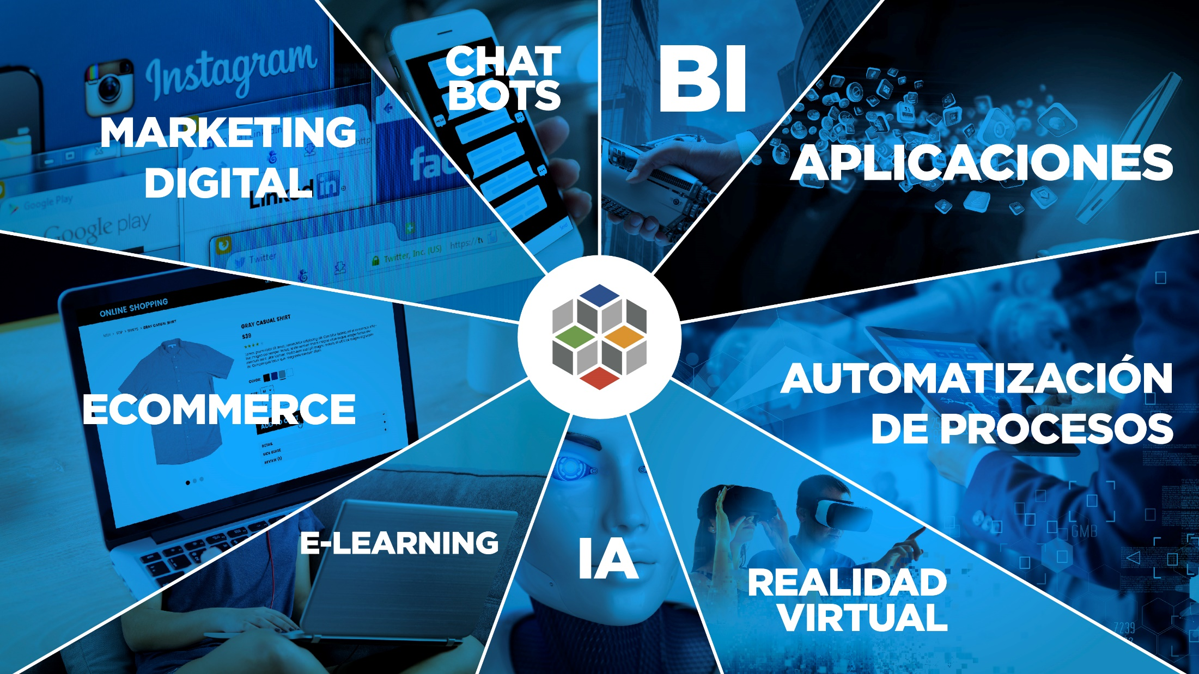
CANAL
BIOMETRÍA

Slide 39

Punto físico
Biometría
Web
Facebook (Chatbot)
Experiencia phygital comercial y de crédito

Slide 40

Mejorando la experiencia del cliente
Canales comerciales
Utilización del producto
Físico:
Biometría
Biometría
Facebook
Web
Trámite de crédito
App (Comercios aliados)
Cobranza
Perfil cliente
SMS
E-mail
Agente virtual
Score
Centrales de Riesgos
Tratamiento de datos personales
OTP
Punto de Venta:
Web o Facebook
Punto de venta
Digital
OTP
WhatsApp
Phygital
Digitalización del crédito
Análisis

Slide 41

Experiencia del cliente
03
Cobranza
RIS
Crédito
01
02
Venta

Slide 42
Retos y oportunidades:
disrupción e innovación
01
05
Transformación: tecnológica, digital, disruptiva
Entorno
02
06
Transformación:
Supervivencia
Competencia
03
07
Disrupción
Data, un tesoro
¿Qué tanto estamos dispuestos a arriesgar?

Slide 43

1. La forma de vender ha cambiado, ¿qué estamos haciendo con el crédito y la cobranza?
2. Hoy buscamos mejorar la experiencia del cliente, ¿qué estamos haciendo para mejorar la experiencia en el crédito y la cobranza?

Slide 44
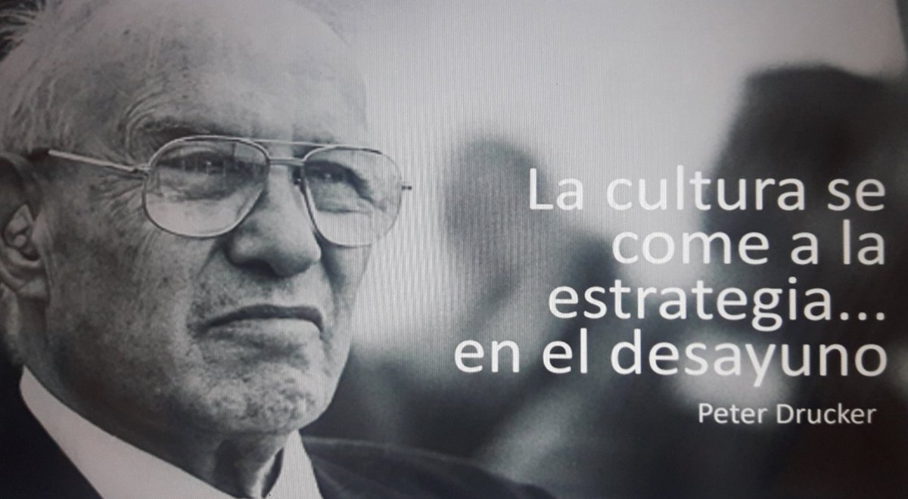

Slide 45


